Slide 1




Tiếng Việt
LOGO
BàI 11: LỜI GIẢI TOÁN ĐẶC BIỆT

Slide 2


Khởi động

Slide 3
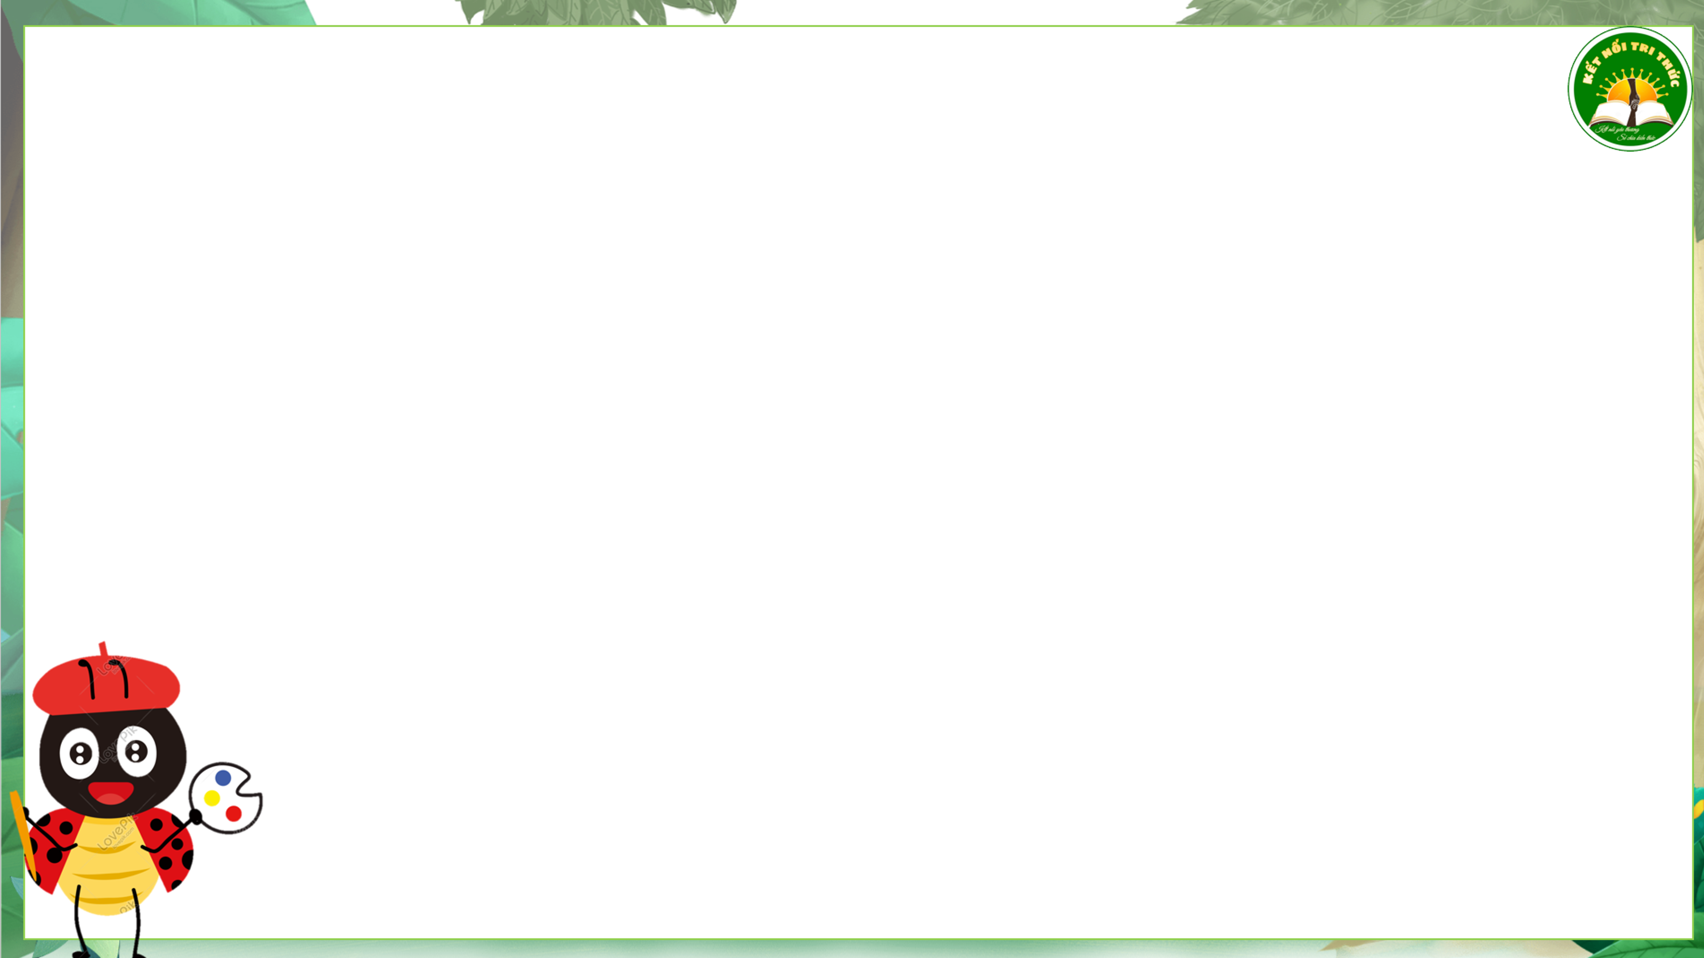
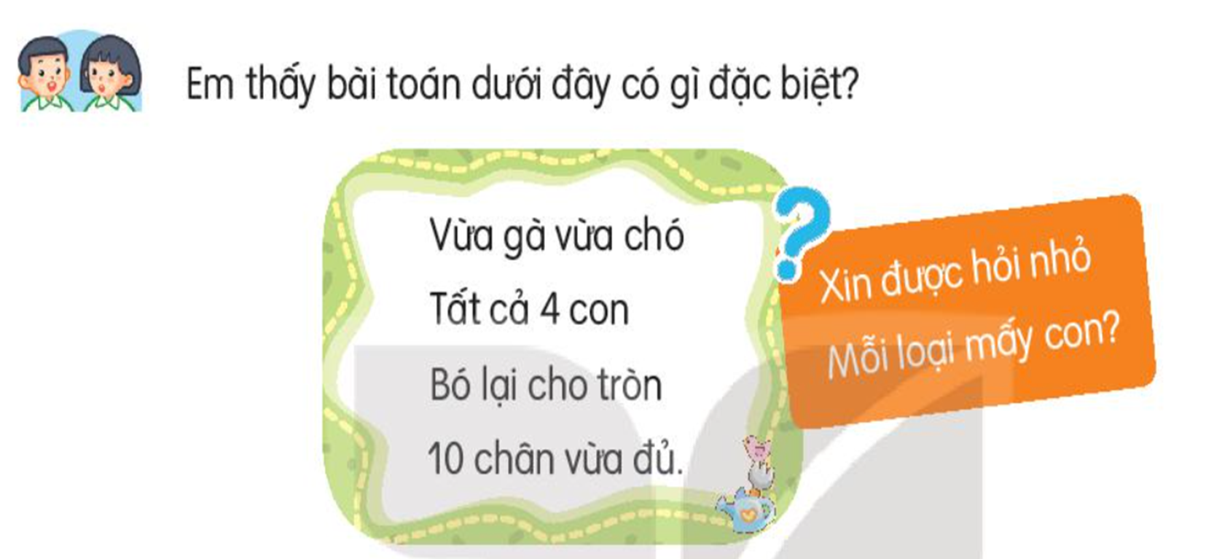
Thảo luận nhóm trả lời câu hỏi
Gợi ý:
Đề bài của bài toán được viết dưới dạng gì?
Đi tìm đáp án của bài toán.
Điểm đặc biệt của bài toán là được diễn đạt bằng một bài thơ.

Slide 4
Đọc văn bản

Slide 5

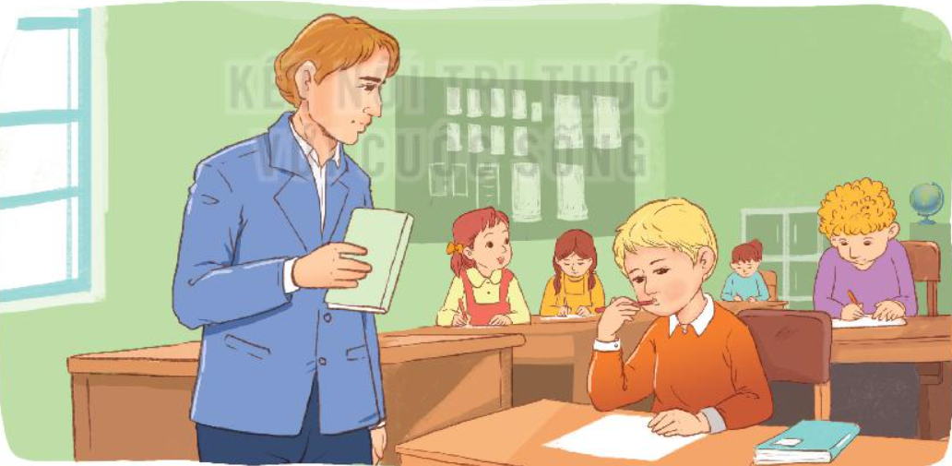
LỜI GIẢI TOÁN ĐẶC BIỆT
Vích-to Huy-gô bộc lộ tài năng thơ ca
của mình từ rất sớm. Hồi còn là học sinh
tiểu học, cậu học chăm, thông minh, giỏi
đều các môn.
Một lần, vào giờ kiểm tra Toán cuối năm, trong khi các bạn khác mải miết làm bài thì không hiểu sao Huy-gô lại ngồi cắn bút từ đầu giờ. Thầy giáo cũng sốt ruột thay cho học trò của mình. Chỉ còn hai mươi phút nữa là phải nộp bài. Các bạn xung quanh đã có người làm xong, thế mà Huy-gô vẫn ngồi cắn bút, hai tai đỏ nhừ. Thầy giáo lại giơ đồng hồ ra xem và nhìn Huy-gô. Còn mười lăm phút nữa. Lúc này, Huy-gô bắt đầu đặt bút viết. Thầy giáo thở phào. Nhưng liệu có kịp không nhỉ? Ông lo lắng thay cho Huy-gô.

Slide 6
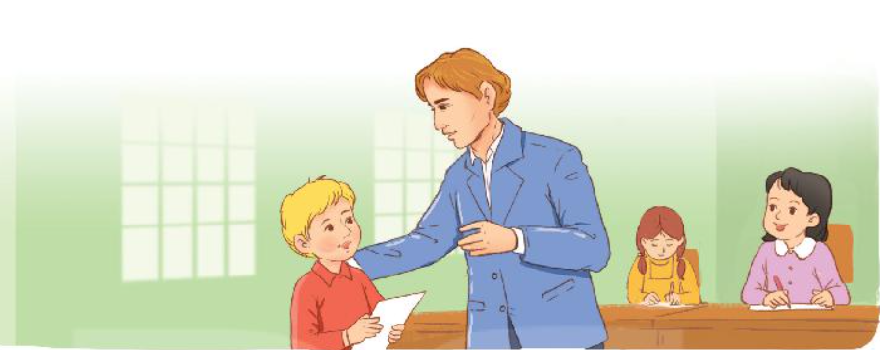
Huy-gô mải miết viết và may thay, khi tiếng trống báo hết giờ vang lên thì cậu cũng viết xong đáp số và mang bài lên nộp. Thầy giáo liếc nhìn bài của Huy-gô. Đáp số đúng rồi! Chợt thầy reo lên:
- Lời giải bài toán được viết bằng thơ! À, ra thế!
Sau này, Vích-to Huy-gô đã trở thành nhà văn, nhà thơ, nhà viết kịch nổi tiếng thế giới.
(Theo Kể chuyện danh nhân thế giới)

Slide 7

Vích to-Huy-gô
mười lăm phút
Luyện đọc từ khó
mải miết
liếc nhìn
reo lên

Slide 8

Luyện câu dài
Một lần, vào giờ kiểm tra Toán cuối năm, trong khi các bạn khác mải miết làm bài thì không hiểu sao Huy-gô lại ngồi cắn bút từ đầu giờ.
Huy-gô mải miết viết và may thay, khi tiếng trống báo hết giờ vang lên thì cậu cũng viết xong đáp số và mang bài lên nộp.

Slide 9

Chia đoạn
Đoạn 1: Từ đầu đến giỏi đều các môn.
Đoạn 2: Tiếp theo đến thay cho Huy-gô
Đoạn 3: Tiếp theo đến À, ra thế!
Đoạn 4: Đoạn còn lại

Slide 10

Luyện đọc đoạn nối tiếp
1
Vích-to Huy-gô bộc lộ tài năng thơ ca của mình từ rất sớm. Hồi còn là học sinh tiểu học, cậu học chăm, thông minh, giỏi đều các môn.
Một lần, vào giờ kiểm tra Toán cuối năm, trong khi các bạn khác mải miết làm bài thì không hiểu sao Huy-gô lại ngồi cắn bút từ đầu giờ. Thầy giáo cũng sốt ruột thay cho học trò của mình. Chỉ còn hai mươi phút nữa là phải nộp bài. Các bạn xung quanh đã có người làm xong, thế mà Huy-gô vẫn ngồi cắn bút, hai tai đỏ nhừ. Thầy giáo lại giơ đồng hồ ra xem và nhìn Huy-gô. Còn mười lăm phút nữa. Lúc này, Huy-gô bắt đầu đặt bút viết. Thầy giáo thở phào. Nhưng liệu có kịp không nhỉ? Ông lo lắng thay cho Huy-gô.
2

Slide 11

Luyện đọc đoạn nối tiếp
3
Huy-gô mải miết viết và may thay, khi tiếng trống báo hết giờ vang lên thì cậu cũng viết xong đáp số và mang bài lên nộp. Thầy giáo liếc nhìn bài của Huy-gô. Đáp số đúng rồi! Chợt thầy reo lên:
- Lời giải bài toán được viết bằng thơ! À, ra thế!
4
Sau này, Vích-to Huy-gô đã trở thành nhà văn, nhà thơ, nhà viết kịch nổi tiếng thế giới.

Slide 12
Luyện đọc đoạn theo nhóm nhỏ
1
Vích-to Huy-gô bộc lộ tài năng thơ ca của mình từ rất sớm. Hồi còn là học sinh tiểu học, cậu học chăm, thông minh, giỏi đều các môn.
Một lần, vào giờ kiểm tra Toán cuối năm, trong khi các bạn khác mải miết làm bài thì không hiểu sao Huy-gô lại ngồi cắn bút từ đầu giờ. Thầy giáo cũng sốt ruột thay cho học trò của mình. Chỉ còn hai mươi phút nữa là phải nộp bài. Các bạn xung quanh đã có người làm xong, thế mà Huy-gô vẫn ngồi cắn bút, hai tai đỏ nhừ. Thầy giáo lại giơ đồng hồ ra xem và nhìn Huy-gô. Còn mười lăm phút nữa. Lúc này, Huy-gô bắt đầu đặt bút viết. Thầy giáo thở phào. Nhưng liệu có kịp không nhỉ? Ông lo lắng thay cho Huy-gô.
2

Slide 13
Luyện đọc đoạn theo nhóm nhỏ
3
Huy-gô mải miết viết và may thay, khi tiếng trống báo hết giờ vang lên thì cậu cũng viết xong đáp số và mang bài lên nộp. Thầy giáo liếc nhìn bài của Huy-gô. Đáp số đúng rồi! Chợt thầy reo lên:
- Lời giải bài toán được viết bằng thơ! À, ra thế!
4
Sau này, Vích-to Huy-gô đã trở thành nhà văn, nhà thơ, nhà viết kịch nổi tiếng thế giới.

Slide 14

Lời giải toán đặc biệt
Vích-to Huy-gô bộc lộ tài năng thơ ca của mình từ rất sớm. Hồi còn là học sinh tiểu học, cậu học chăm, thông minh, giỏi đều các môn.
Một lần, vào giờ kiểm tra Toán cuối năm, trong khi các bạn khác mải miết làm bài thì không hiểu sao Huy-gô lại ngồi cắn bút từ đầu giờ. Thầy giáo cũng sốt ruột thay cho học trò của mình. Chỉ còn hai mươi phút nữa là phải nộp bài. Các bạn xung quanh đã có người làm xong, thế mà Huy-gô vẫn ngồi cắn bút, hai tai đỏ nhừ. Thầy giáo lại giơ đồng hồ ra xem và nhìn Huy-gô. Còn mười lăm phút nữa. Lúc này, Huy-gô bắt đầu đặt bút viết. Thầy giáo thở phào. Nhưng liệu có kịp không nhỉ? Ông lo lắng thay cho Huy-gô.
Huy-gô mải miết viết và may thay, khi tiếng trống báo hết giờ vang lên thì cậu cũng viết xong đáp số và mang bài lên nộp. Thầy giáo liếc nhìn bài của Huy-gô. Đáp số đúng rồi! Chợt thầy reo lên:
- Lời giải bài toán được viết bằng thơ! À, ra thế!
Sau này, Vích-to Huy-gô đã trở thành nhà văn, nhà thơ, nhà viết kịch nổi tiếng thế giới.
(Theo Kể chuyện danh nhân thế giới)
Đọc toàn bài

Slide 15
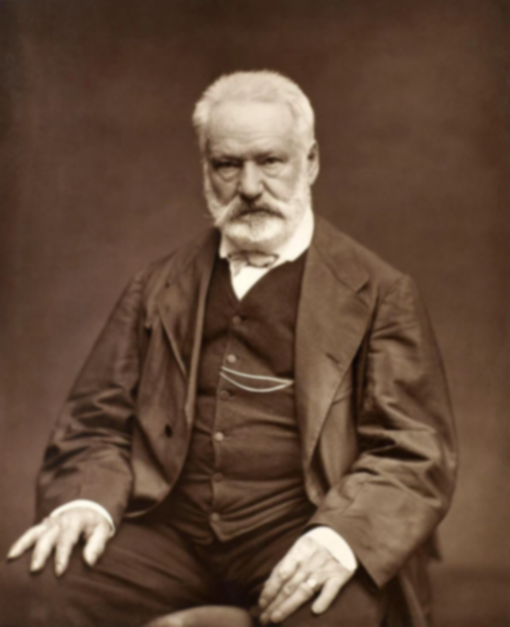
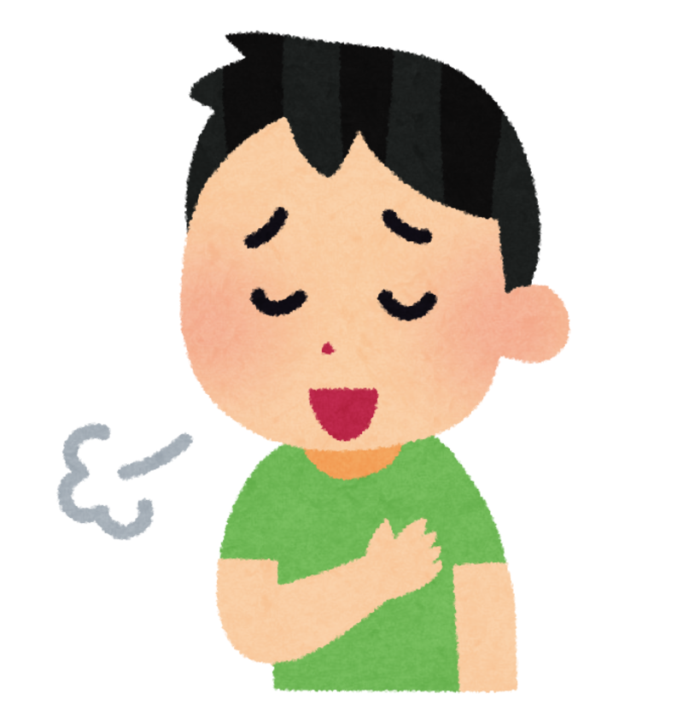
Vích to-Huy-gô:
(1802 – 1885, có sách phiên âm là Uy-gô): nhà văn, nhà thơ, nhà viết kịch nổi tiếng người Pháp.
GIẢI NGHĨA TỪ
Thở phào:
thở ra một hơi dài vẻ khoan khái, nhẹ nhõm vì đã trút được điều lo lắng trong lòng.

Slide 16
Trả lời câu hỏi

Slide 17

Câu 1: Vích-tô Huy-gô đã bộc lộ năng khiếu gì từ rất sớm?
Đọc thầm đoạn 1
Vích-tô Huy-gô đã bộc lộ năng khiếu thơ ca của mình từ rất sớm.

Slide 18
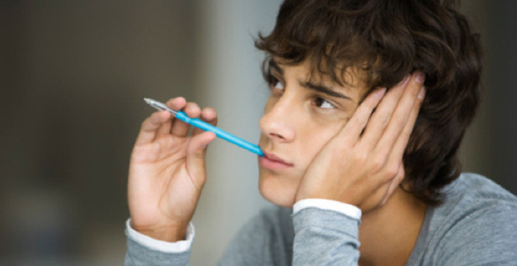
Câu 2 : Trong giờ kiểm tra Toán, vì sao thầy giáo lại rất lo lắng cho Vích-to Huy-gô?
Đọc thầm đoạn 2
Trong giờ kiểm tra Toán, thầy giáo lo lắng cho Vích-to Huy-gô vì trong khi các bạn mải miết làm bài thì không hiểu sao Huy-gô lại ngồi cắn bút từ đầu giờ.

Slide 19
Câu 3: Vì sao thầy giáo lại reo lên khi xem bài của Vích-to Huy-gô?
a. Vì Huy-gô nộp bài đúng giờ.
b. Vì Huy-gô làm đúng đáp số.
c. Vì lời giải toán được Huy-gô viết bằng thơ.

Slide 20

Câu 4: Qua giờ kiểm tra Toán, em thấy Huy-gô là người thế nào?
Qua giờ kiểm tra Toán, em thấy Vích-to Huy-gô không chỉ là một cậu bé thông minh mà còn là một người có năng khiếu thơ ca.

Slide 21
Lời giải toán đặc biệt
Vích-to Huy-gô bộc lộ tài năng thơ ca của mình từ rất sớm. Hồi còn là học sinh tiểu học, cậu học chăm, thông minh, giỏi đều các môn.
Một lần, vào giờ kiểm tra Toán cuối năm, trong khi các bạn khác mải miết làm bài thì không hiểu sao Huy-gô lại ngồi cắn bút từ đầu giờ. Thầy giáo cũng sốt ruột thay cho học trò của mình. Chỉ còn hai mươi phút nữa là phải nộp bài. Các bạn xung quanh đã có người làm xong, thế mà Huy-gô vẫn ngồi cắn bút, hai tai đỏ nhừ. Thầy giáo lại giơ đồng hồ ra xem và nhìn Huy-gô. Còn mười lăm phút nữa. Lúc này, Huy-gô bắt đầu đặt bút viết. Thầy giáo thở phào. Nhưng liệu có kịp không nhỉ? Ông lo lắng thay cho Huy-gô.
Huy-gô mải miết viết và may thay, khi tiếng trống báo hết giờ vang lên thì cậu cũng viết xong đáp số và mang bài lên nộp. Thầy giáo liếc nhìn bài của Huy-gô. Đáp số đúng rồi! Chợt thầy reo lên:
- Lời giải bài toán được viết bằng thơ! À, ra thế!
Sau này, Vích-to Huy-gô đã trở thành nhà văn, nhà thơ, nhà viết kịch nổi tiếng thế giới.
(Theo Kể chuyện danh nhân thế giới)
Luyện đọc lại

Slide 22
Tiết 3
Nói - nghe

Slide 23
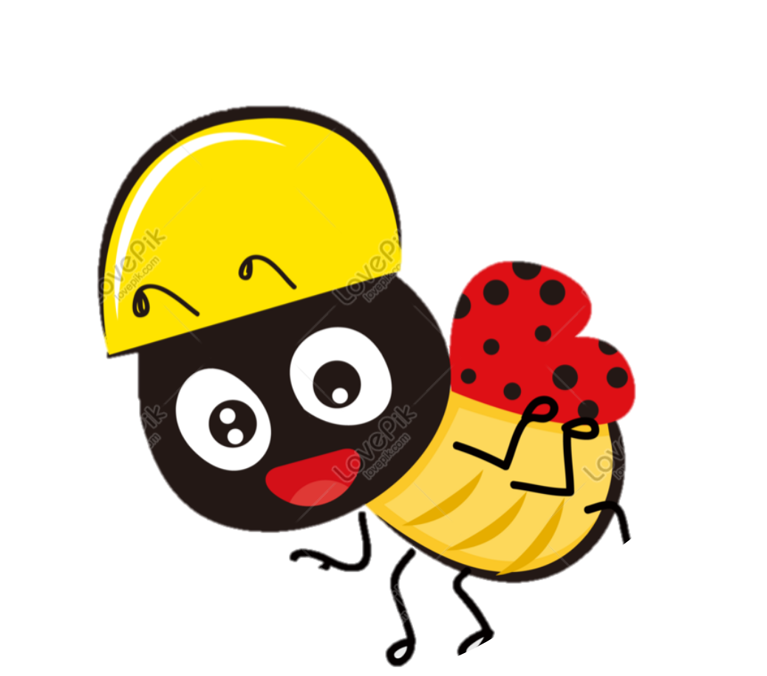
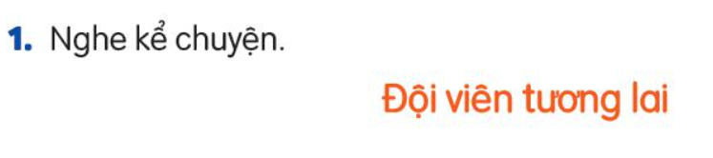
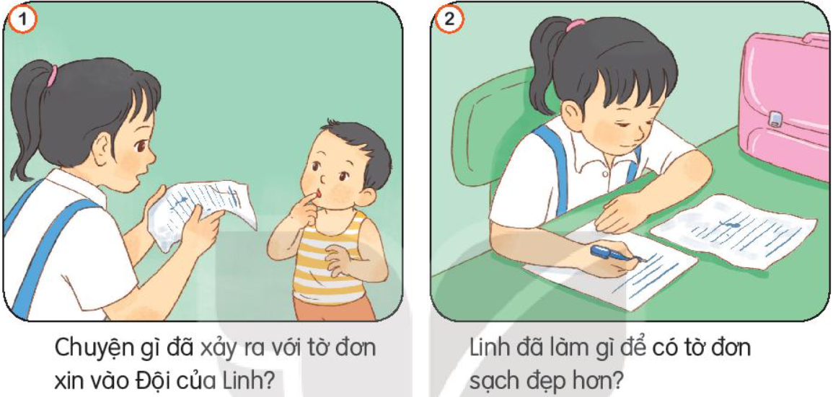
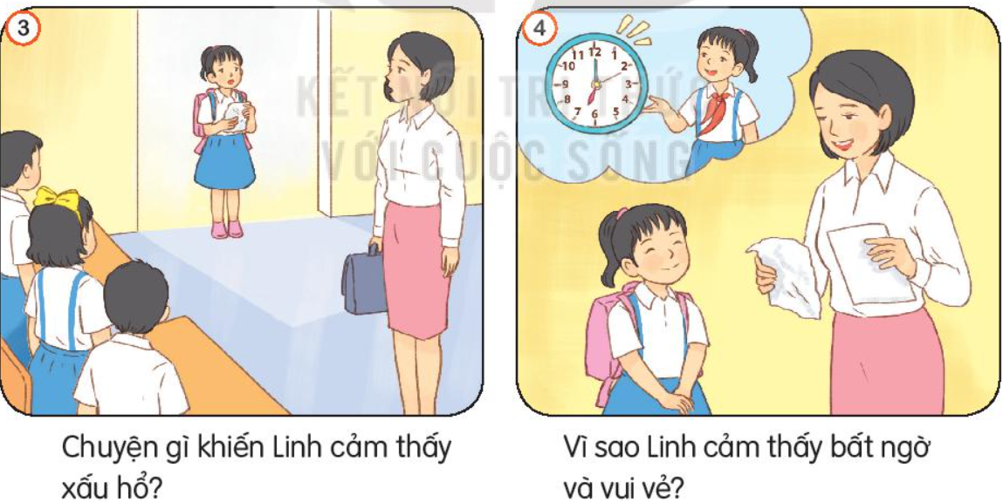
Dựa vào các bức tranh,
trả lời các câu hỏi sau:
- Tranh vẽ cảnh ở đâu?
- Trong tranh có những ai?
- Họ đang làm gì?

Slide 24
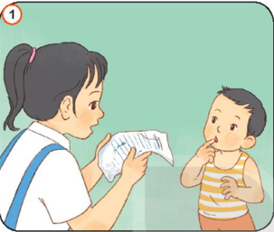
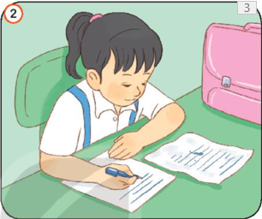
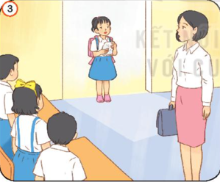
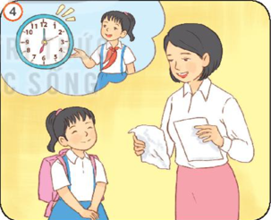
GV kể chuyện

Slide 25

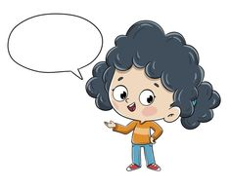

Làm việc
cá nhân
HS tập kể chuyện

Slide 26
HS luyện kể theo nhóm cặp
1 HS kể toàn bộ câu chuyện

Slide 27


Nếu em là Linh, khi phát hiện tờ rơi bị bẩn, em sẽ viết lại cho sạch đẹp để nộp cho cô giáo.
Em sẽ đến lớp nói với cô giáo và xin cô giáo thời gian để viết lại một tờ đơn khác.

Slide 28


Tiết 4

Slide 29


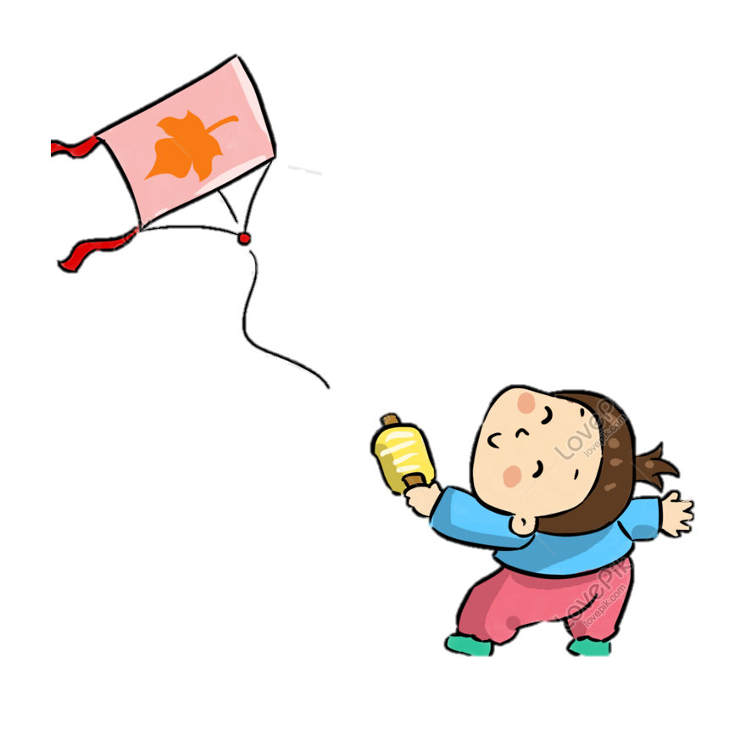
1. Nghe – viết
Lời giải toán đặc biệt
Huy-gô mải miết viết và may thay, khi tiếng trống báo hết giờ vang lên thì cậu cũng viết xong đáp số và mang bài lên nộp. Thầy giáo liếc nhìn bài của Huy-gô. Đáp số đúng rồi! Chợt thầy reo lên:
- Lời giải bài toán được viết bằng thơ! À, ra thế!

Slide 30
Cách trình bày
Viết hoa tên bài và các chữ đầu câu.
Cách đặt dấu gạch ngang trước câu nói của nhân vật.
Chú ý dấu chấm và dấu chấm than cuối câu.
Nghe GV đọc từng cụm từ hoặc từng dòng thơ, ghi nhớ và viết vào vở.
Lắng nghe GV nhận xét bài của một số bạn.

Slide 31
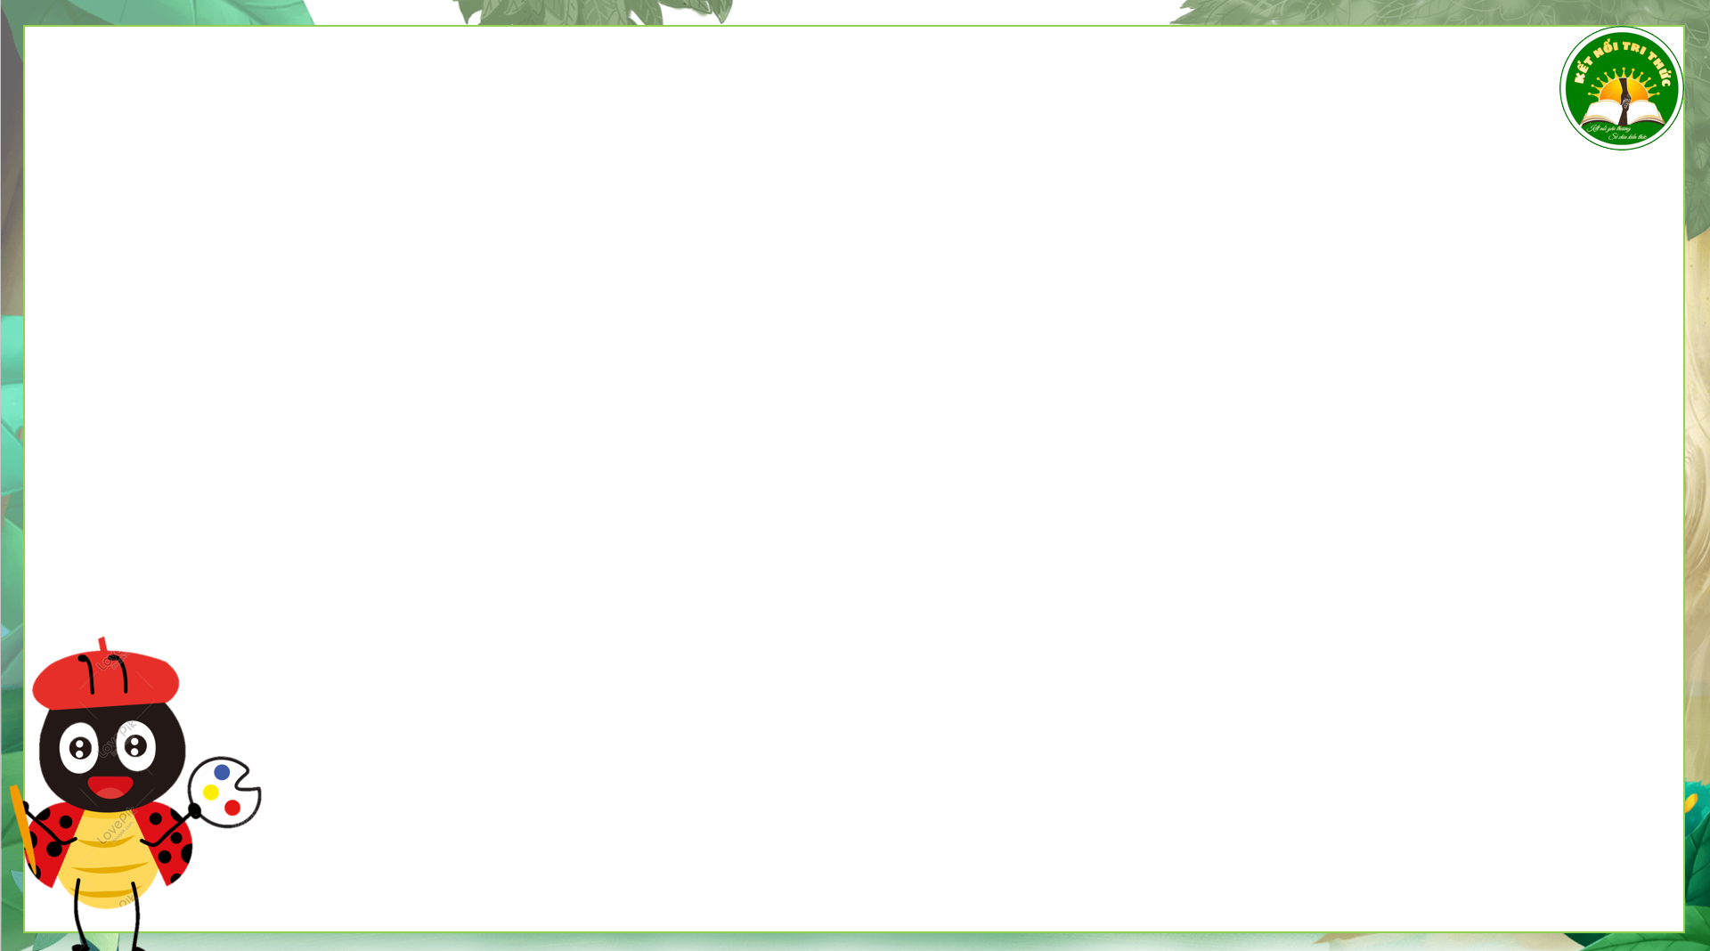
Câu 2: Tìm từ ngữ được tạo bởi mỗi tiếng dưới đây.
giao
dao
rao
Làm việc nhóm
giao việc, bàn giao, giao hàng, giao đấu, giao nhau,…
con dao, dao lam, dao nhọn, dao sắc, dao kéo, đồng dao.
rao bán, rao hàng, tiếng rao, rao vặt…

Slide 32
Câu 3a. Tìm từ ngữ chỉ hoạt động hoặc đặc điểm có tiếng bắt đầu bằng r, d hoặc gi
Hoạt động nhóm
r
d
gi
rao hàng, rắc muối, rõ nét, râm ran, trồng rừng, đốt rơm, rả rích,…
diễn kịch, dạy học, dịu dàng, mài dao, dẫn đường, dễ dãi, độ dài,…
giao hàng, giữ chặt, giã gạo, giàu có, gia đình, đôi giày, gia vị…

Slide 33
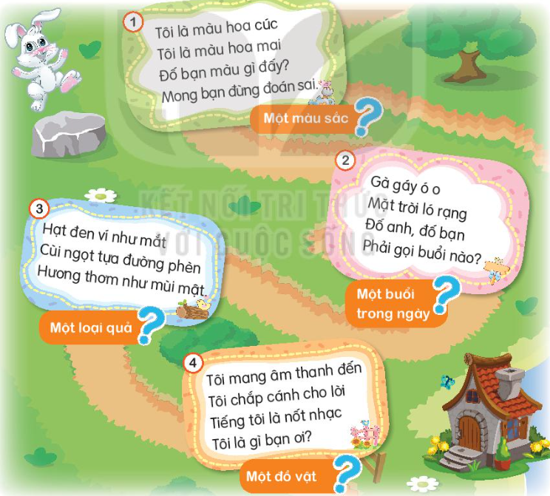
Câu 3b. Giúp thỏ vượt chướng ngại vật để về nhà bằng cách trả lời các câu đố, biết rằng đáp án của mỗi câu đố đều có tiếng chứa an hoặc ang.
MÀU VÀNG
BUỔI SÁNG
Làm việc nhóm
QUẢ NHÃN
CHIẾC ĐÀN

Slide 34
LOGO
Vận dụng

Slide 35
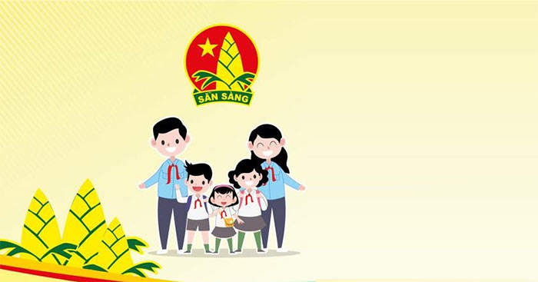
Tìm hiểu thông tin về Đội thiếu niên Tiền phong
Gợi ý:
Học sinh có thể đọc trong sách, báo, lên mạng, hỏi người thân.
HS tìm hiểu về ngày thành lập đội, Đội ca, huy hiệu đội, 5 điều Bác Hồ dạy,...
Trao đổi với người thân những thông tin mình tìm được hoặc cần tìm.

Slide 36
Củng cố
dặn dò

Slide 37
LOGO
Hẹn gặp lại các em!
https://www.freeppt7.com

